Slide 1
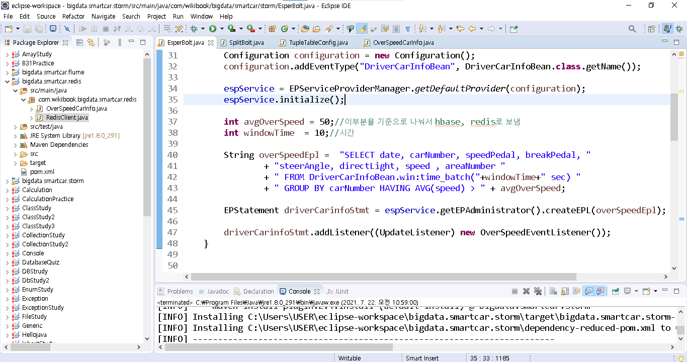
avgOverSpeed를 요구사항에 맞춰 50km/h로 변경
windowTime을 요구사항에 맞춰 10초 로 변경

Slide 2
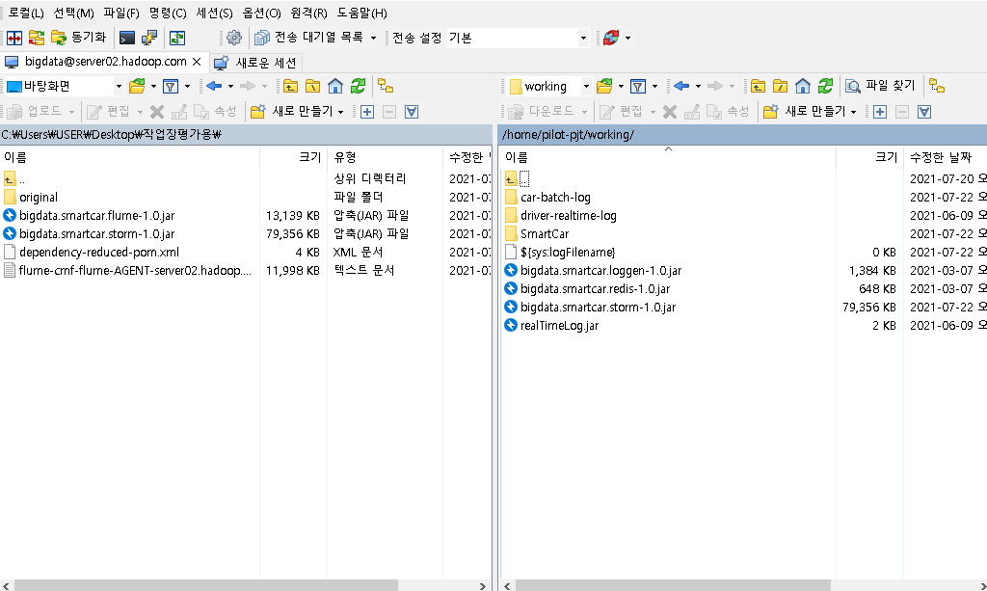
maven install로 만든 새로운 jar 파일을 서버의 기존 파일과 교체

Slide 3
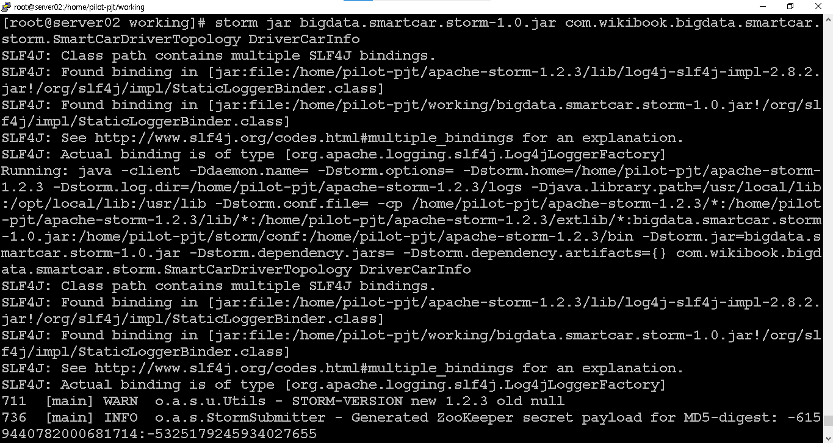
topology 배포

Slide 4
테스트 수행
Hbase 적재 확인

Slide 5
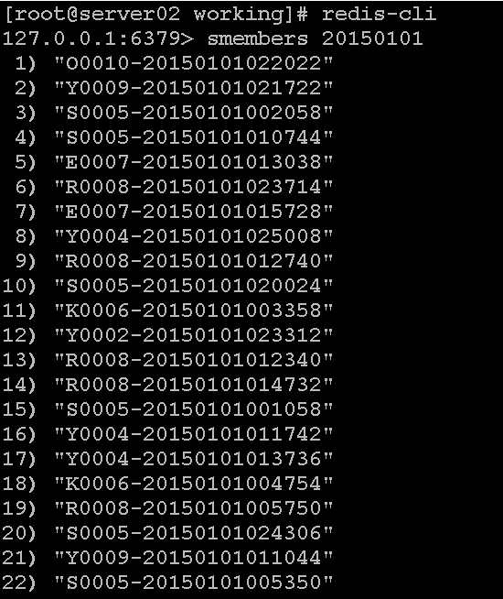
redis-cli로 레디스 적재 확인.

Slide 6
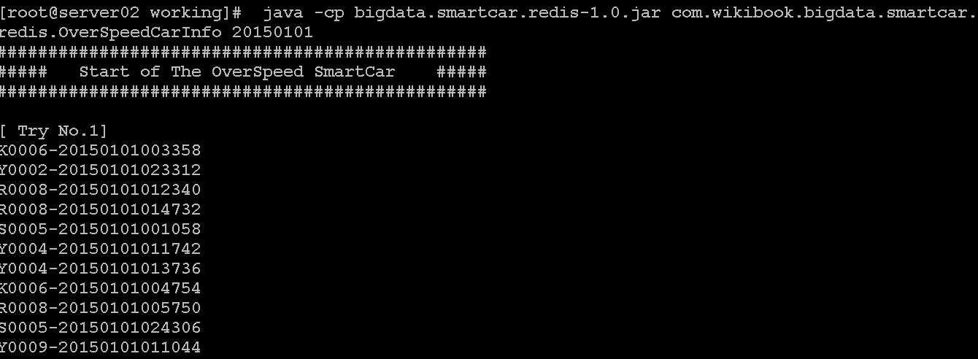
레디스 콘솔프로그램으로 과속 차량 확인

